Slide 1
Inspira STEAM
Fomento de las vocaciones científico-tecnológicas entre las niñas
Universidad de Deusto

Slide 2
STEAM EUSKADI TOPAKETAK
OBJETIVO: promover las vocaciones científico-tecnológicas de las chicas desde educación primaria, proporcionando referentes femeninos cercanos y trabajando los aspectos que condicionan su elección de estudios.
Laguntzailea/ Colabora:
Laguntzailea/ Colabora:
www.steam.eus

Slide 3
STEAM EUSKADI TOPAKETAK
Proyecto pionero para el fomento de las vocaciones científico-tecnológicas entre las niñas, basado en acciones de sensibilización y orientación, que imparten, de manera voluntaria, mujeres profesionales del mundo de la investigación, la ciencia y la tecnología.
Se trata de la primera vez que se utiliza la metodología de mentoría grupal en un proyecto de fomento de las STEAM entre estudiantes de primaria.
Laguntzailea/ Colabora:
Laguntzailea/ Colabora:
www.steam.eus

Slide 4
STEAM EUSKADI TOPAKETAK
Seguimiento y evaluación
Difusión, concienciación y sensibilización
Captación de mentoras/es y centros
Formación + materiales
Asignación centro-mentoras/es
Seis sesiones en el aula
Conclusiones y cierre
Laguntzailea/ Colabora:
Laguntzailea/ Colabora:
www.steam.eus

Slide 6
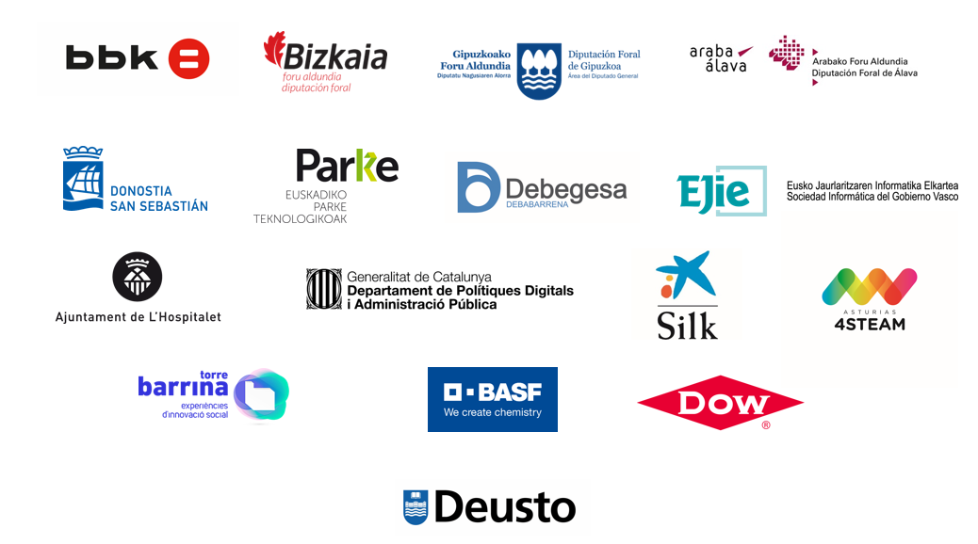
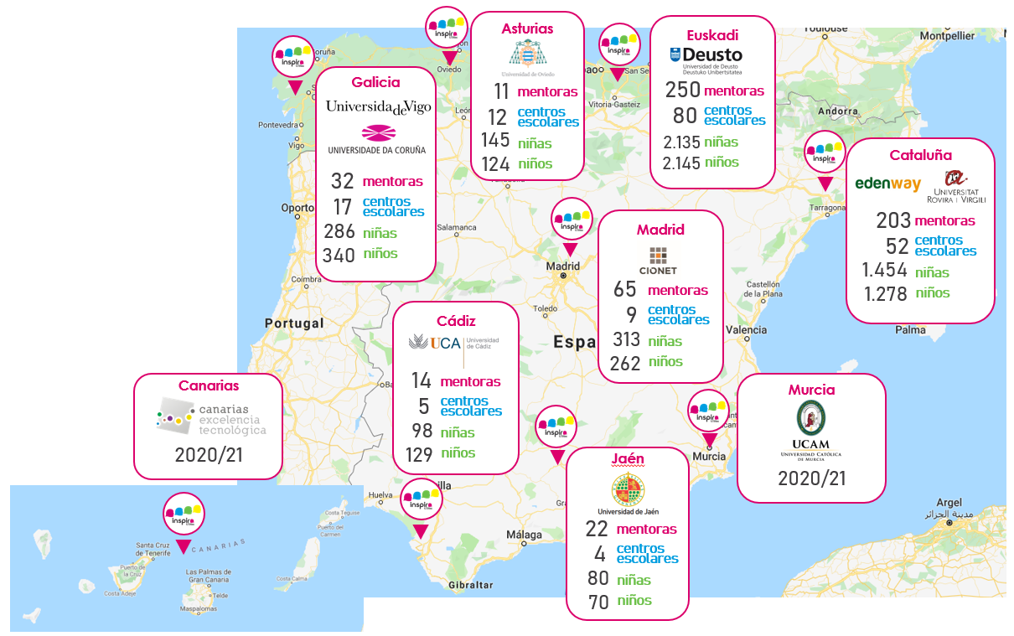
STEAM EUSKADI TOPAKETAK
2016-2017
17 mentoras
11 escuelas
220 niñas
4 ediciones
Laguntzailea/ Colabora:
Laguntzailea/ Colabora:
www.steam.eus

Slide 7
STEAM EUSKADI TOPAKETAK
Mentoría grupal
Chicas y chicos, juntos y separados
Seis sesiones en el aula
Referentes STEAM cercanas
Modelo de nodos
Carácter innovador
Laguntzailea/ Colabora:
Laguntzailea/ Colabora:
www.steam.eus

Slide 8
Eskerrik asko!

